Slide 1








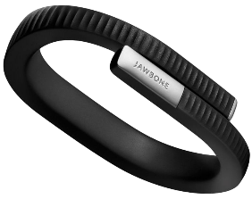


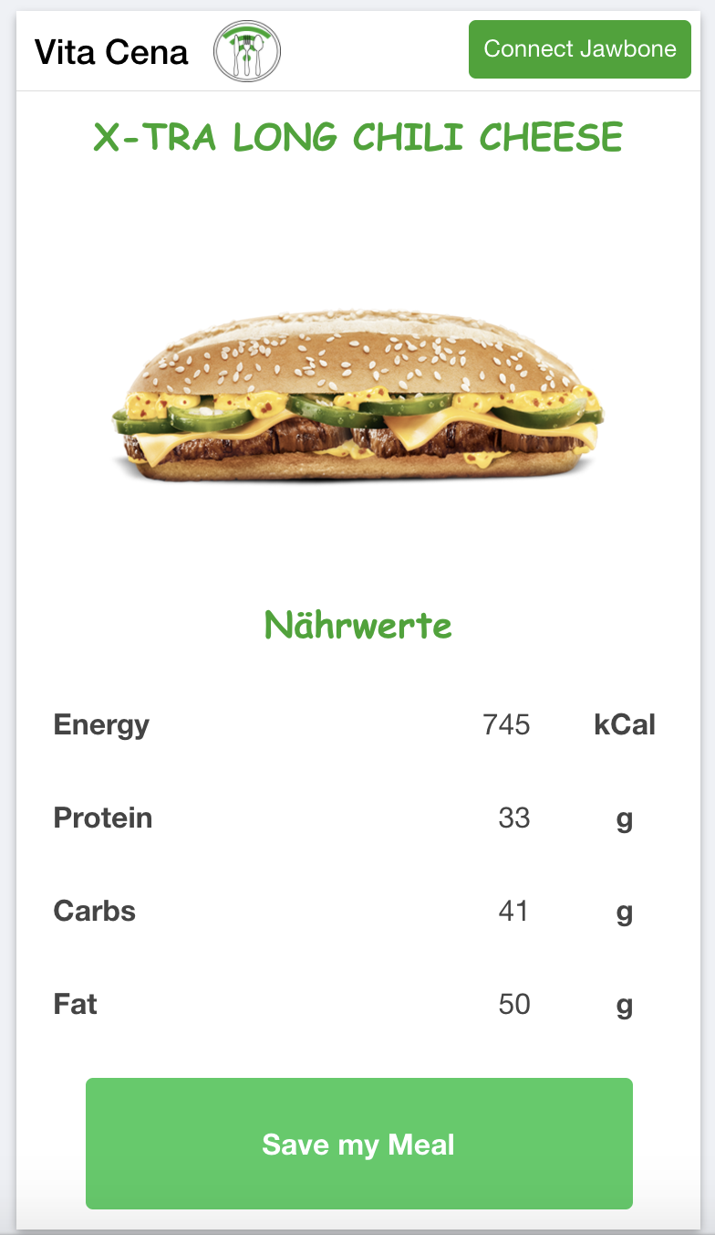


App-Entwicklung für den Smart-Health Bereich
Simon Bantle, Andreas Hellmann, Moritz Kornmeier, Adrian Reh
Idee
Ziele (MVP)
Neue Studien zeigen einen zunehmenden Absatz auf dem Wearable Markt. Smartwatch und Fitnessarmbänder sind 2016 längst keine Nischenprodukte mehr und bieten immer mehr Funktionalitäten um den Sporttreibenden zu Unterstützen. Zu einem Gesunden Lebensstil gehört nicht nur die Bewegung sondern auch eine ausgewogene Ernährung. Daher lassen sich in den mitgelieferten Applikationen der Kalorienbedarf des Trägers messen. Ein wichtiger Bestandteil dessen ist die akkurate Erfassung der zu sich genommenen Kalorien. Ziel der App ist es asdf
Minimum Viable Product (MVP):
Beacons werden erkannt und ihre ID wird geladen
Mahlzeiten werden über ihre gemappte Beacon-ID aus der lokalen Datenbank geladen.
den Träger beim Tracking der zu sich genommenen Kalorien zu unterstützen. In der der entwickelten App können Speisen per Knopfdruck erfasst und direkt das gewünschte Trackingprogramm übertragen werden.
Die ausgewählte Mahlzeit kann an das Jawbone gesendet werden.
Zusatzfunktionalität:
Mahlzeiten werden auf einem Server gespeichert und geladen, um mehreren Clients Zugriff auf die Daten zu ermöglichen.
Der aktuelle Standort wird ermittelt und ebenfalls gespeichert.
Realisierung
Ablauf:
Die App scannt die Umgebung nach Beacons ab, deren Ids ein bestimmtes Schema aufweisen
Wird ein solcher Beacon gefunden, wird dessen ID an den Server geschickt.
Der Server sucht das dazugehörige Essen und sendet es zurück
Wenn der User das Essen bestätigt, wird dieses mit seinen Eigenschaften an den Jawbone Account des Users gesendet.
3. Essen anhand ID
2. Abfrage des Essens
1. Senden der ID
4. Essensdaten
Technologien:
iBeacons, aktive Bluetooth Geräte, die in einem bestimmten Intervall mit definierbarer Stärke ihre Kennung senden.
Ergebnis:
Ausblick
Node-RED, ein auf Bluemix gehostetes Tool um einzelne Services und APIs per Mausklick zusammen zu stecken.
V1.0
Einbindung von Health Apps und Fitnesstrackern, wie Samsung sHealth oder Apple Watch
V3.0
Support von mehreren Sprachen, um die App international anbieten zu können
V2.0
Aktueller Stand der Vita Cena App
V4.0
Integration von standortbasierten Essensvorschlägen
Cloudant, ein auf Bluemix gehostetes NoSQL Database-as-a-Service System
IONIC, ein Framework, mit dem Mobile-Apps für alle Plattformen mit HTML, CSS und Javascript entwickelt werden können.
Reutlingen University
www.reutlingen-university.de

